Slide 1

2018.05.25
금융정보통계학과
16학번 한호

Slide 2


목차
2 / 14
빅데이터
학습방향
진로

Slide 3
3 / 14
빅데이터
많은 양 데이터
다양한 데이터
데이터 빠른 처리 속도
빅데이터
1.1 정의
1.2 전망
2. 학습 방향
진로

Slide 4
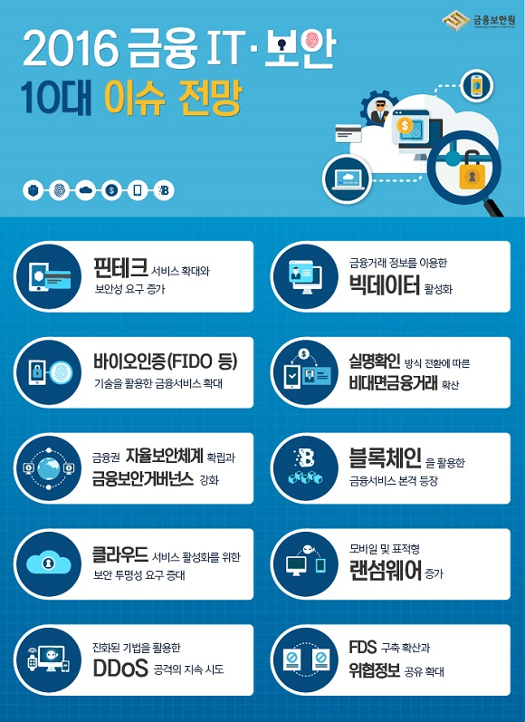
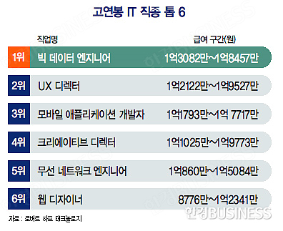
4 / 14
빅데이터
1.1 정의
1.2 전망
2. 학습 방향
진로

Slide 5
ADsP
5 / 14
빅데이터
2. 학습방향
1.1 자격증
1.2 공부할 내용
진로
Advanced Data Analytics Semi-Professional
데이터 이해
데이터 분석 기획
데이터 분석

Slide 6
ADP
6 / 14
Advanced Data Analytics Professional
빅데이터
2. 학습방향
1.1 자격증
1.2 공부할 내용
진로
데이터 이해
데이터 분석 기획
데이터 분석
데이터 처리 기술 이해
데이터 시각화
데이터 분석 실무

Slide 7
SQL
7 / 14
빅데이터
2. 학습방향
1.1 자격증
1.2 공부할 내용
진로
Structured Query Language
SQL 전문가 :
정확하고 최적의 SQL을 작성
SQL이 내포된 데이터베이스 프로그램, 소프트웨어 성능을 최적화
설계와 구현 등의 직무를 수행하는 전문가
SQL 개발자 :
정확하고 최적의 SQL을 작성하는 전문가

Slide 8

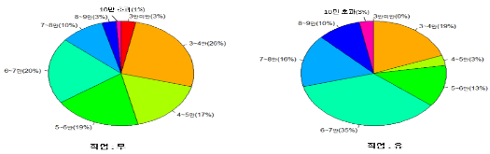
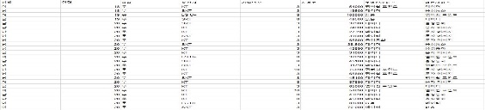
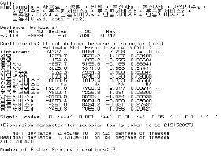
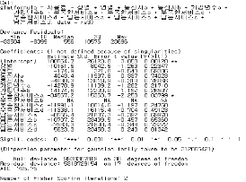
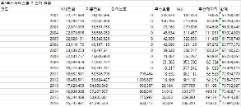
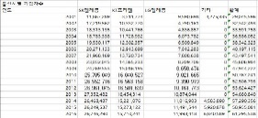
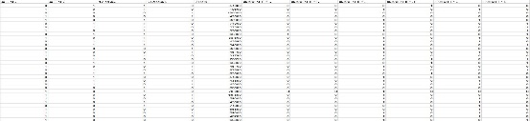
8 / 14
발표 내용 제목
데이터테크 융합전공/금융정보통계학과
지도교수:
빅데이터
2. 학습방향
1.1 자격증
1.2 공부할 내용
진로
요약
연 구 배경
로지스틱 회귀분석
반응변수가 범주형인 경우에 적용되는 회귀분석묘형
새로운 설명변수가 주어질 때 반응변수의 각 범주에 속할 확률이 얼마인지를 추청
log(π(X)/1-π(X)) = α + β1X1 + β2X2 + … + βkXk
π(X) = P(Y = 1|X), X = (X1,X2,…Xk)
βk의 의미 : 나머지 변수(X1,X2,…Xk)가 주어일 때, X1이 한 단위 증가할 때마다 성공(Y=1)의 오즈가 몇 배 증가하는지를 나타내는 값
glm()함수를 이용하여 로지스틱 회귀분석을 실행
연 구 결 과
연 구 방 법
결과
데이터 설명
직업별로 나눴을 때의 사용료
직업(무) - 학생, 주로 6만원 이하의 요금을 부담
직업(유) - 주로 6만원 이상의 요금을 부담
일반인&학생 133명(결측값 10명)의 자료값(일부)
8개의 변수에 대한 설문 응답
사용료 : 매달 사용하는 요금(단말기값 제외)
가입년수 : 3 – 1~5년, 8 – 6~10년, 10 – 10년이상
연도별 유&무선 서비스별 가입자 현황
통신사별 가입자수
직업(무)에 대한 회귀분석
종속변수 : 사용료 , 독립변수 : 직업 제외한 나머지
유의확률 5%이내 유의한 변수
-> 부족한서비스c “데이터”
측정값이 음수값
-> 데이터 필요량 ∝ 사용료
직업(유)에 대한 회귀분석
종속변수 : 사용료, 독립변수 : 직업 제외한 나머지
유의확률 5%이내에서 유의한 변수
-> 부족한서비스a “음성통화”
측정값이 음수값
-> 음성통화 필요량 ∝ 사용료
분석방법
논 의 및 결 론
원본자료 범주화
0 : 무응답, 1 : 응답
통신사a=SKT, 통신사b=KT,
가입년수a=1~5년 미만, 가입년수b=5~10년 미만,
부족한 서비스a=음성통화, 부족한 서비스b=문자메세지, 부족한 서비스c=데이터,
부족한 서비스d=멤버십 포인트
남는 서비스a=음성통화, 남는 서비스b=문자메세지, 남는 서비스c=데이터, 남는 서비스d=멤버십 포인트
※부족한 범주는 로지스틱회귀분석 시 자동계산 되므로 제외

Slide 9
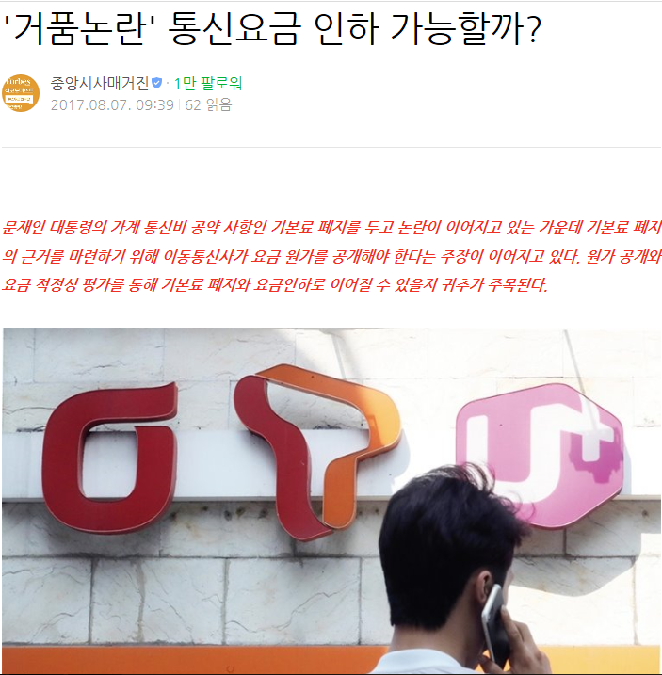
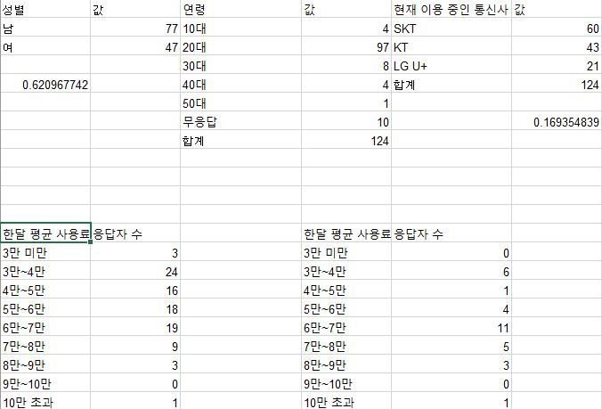
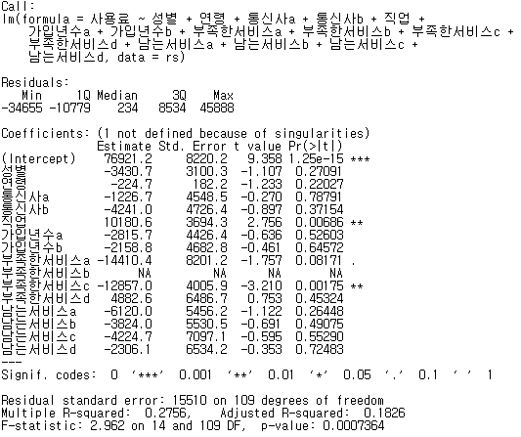
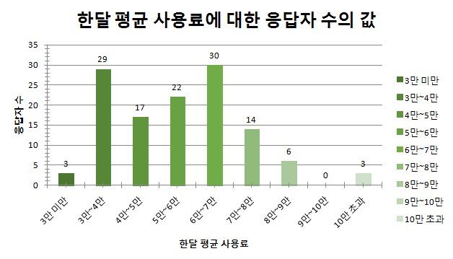
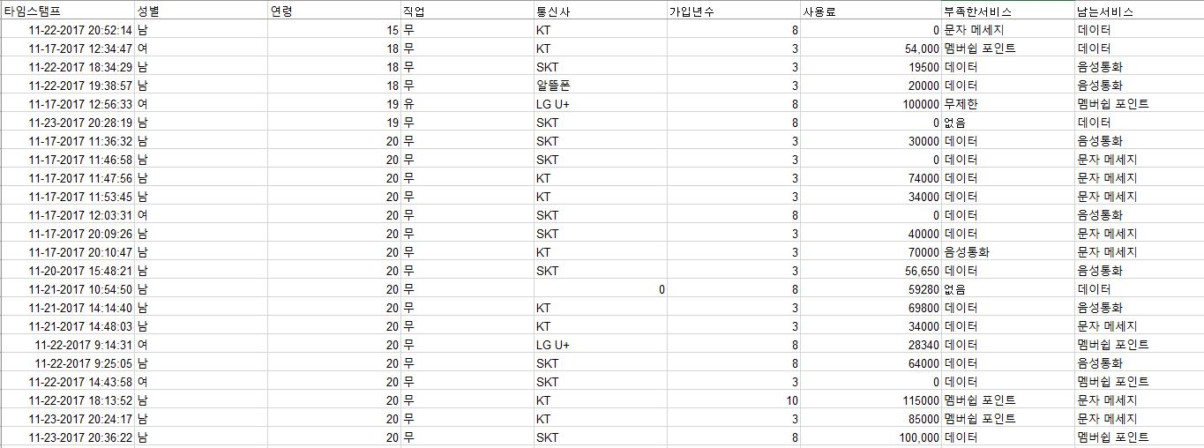
주제 선정&목적
9 / 14
데이터 수집
데이터 가공
데이터 분석&시각화
평과&개발
빅데이터
2. 학습방향
1.1 자격증
1.2 공부할 내용
진로
SKT | 가격 | D-Gold | 데이터 | 통화량 | 문자메시지
밴드데이터 1.2 | 39,600 | 골드 2.0 | +800MB | +75분 | 기본 제공량X
밴드데이터 2.2 | 46,200 | 골드 3.0 | +800MB | +75분 | 기본 제공량X
밴드데이터 3.5 | 51,700 | 골드 4.3 | +800MB | +75분 | 기본 제공량X
밴드데이터 6.5 | 56,100 | 골드 7.3 | +800MB | +75분 | 기본 제공량X
KT
데이터 선택 38.3 | 38,390 | 골드 1.8 | +800MB | +75분 | 기본 제공량X
데이터 선택 43.8 | 43,890 | 골드 2.8 | +800MB | +75분 | 기본 제공량X
데이터 선택 49.3 | 49,390 | 골드 3.8 | +800MB | +75분 | 기본 제공량X
데이터 선택 54.8 | 54,890 | 골드 6.8 | +800MB | +75분 | 기본 제공량X
LG
데이터 1.3 | 39,490 | 골드 2.1 | +800MB | +75분 | 기본 제공량X
데이터 2.3 | 46,090 | 골드 3.1 | +800MB | +75분 | 기본 제공량X
데이터 3.6 | 51,590 | 골드 4.4 | +800MB | +75분 | 기본 제공량X
데이터 6.6 | 55,990 | 골드 7.4 | +800MB | +75분 | 기본 제공량X

Slide 10

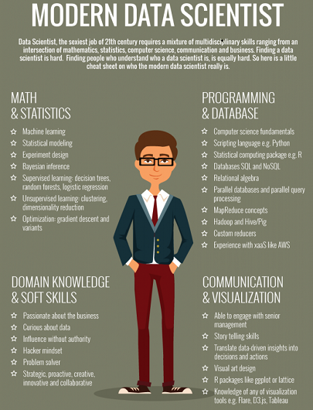
데이터 사이언티스트
10 / 14
알고리즈미스트
빅데이터
2. 학습방향
1.1 자격증
1.2 공부할 내용
진로
코딩 기술
수리&통계
정보
전달 능력
기반 지식

Slide 11
11 / 14
Q & A

Slide 12
감사합니다

